Slide 1
МИНИСТЕРСТВО НАУКИ И ВЫСШЕГО ОБРАЗОВАНИЯ РОССИЙСКОЙ ФЕДЕРАЦИИ
ИНСТИТУТ СФЕРЫ ОБСЛУЖИВАНИЯ И ПРЕДПРИНИМАТЕЛЬСТВА (ФИЛИАЛ) ФЕДЕРАЛЬНОГО ГОСУДАРСТВЕННОГО БЮДЖЕТНОГО ОБРАЗОВАТЕЛЬНОГО УЧРЕЖДЕНИЯ ВЫСШЕГО ОБРАЗОВАНИЯ «ДОНСКОЙ ГОСУДАРСТВЕННЫЙ ТЕХНИЧЕСКИЙ УНИВЕРСИТЕТ» В Г. ШАХТЫ РОСТОВСКОЙ ОБЛАСТИ
ИСОиП (филиал) ДГТУ в г. Шахты)
КОЛЛЕДЖ ЭКОНОМИКИ И СЕРВИСА
ДОКЛАД
По теме: Огневая подготовка
обучающийся группы КТ9-320А Федоров Н.В.
Шахты
2023 г

Slide 2
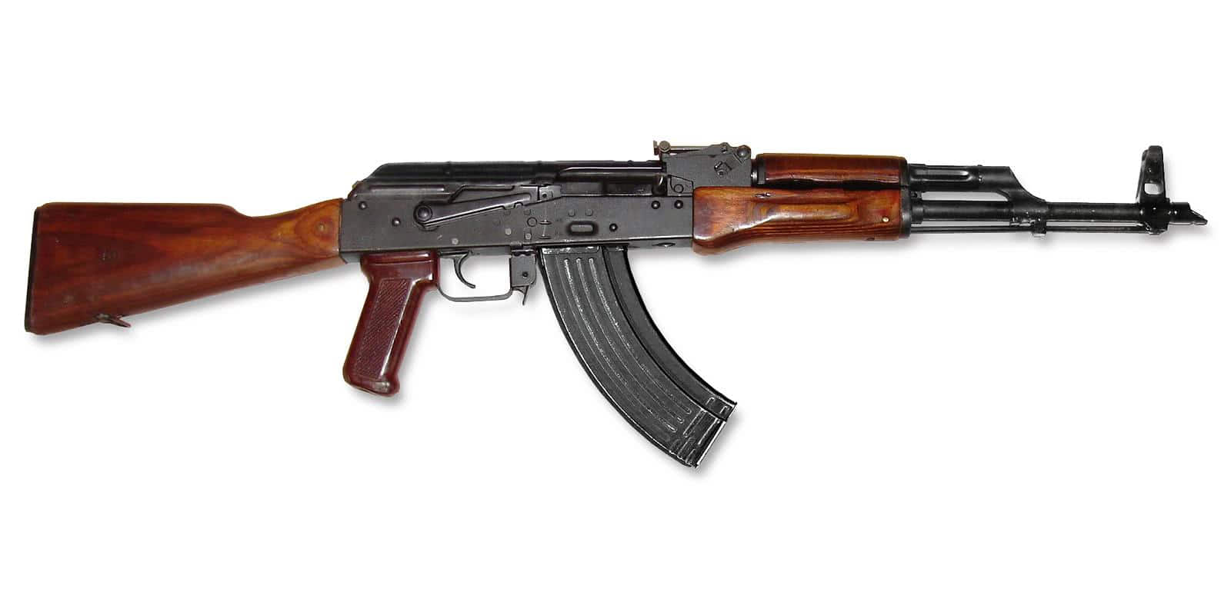
Материальная часть Автомата Калашникова

Slide 3
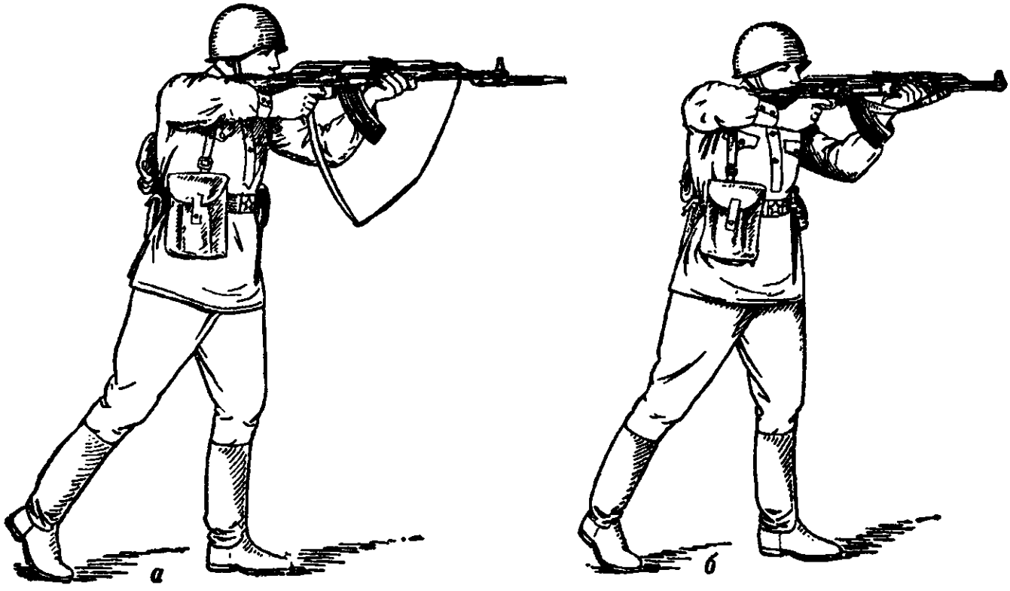
Назначение, характеристики, общее устройство.
Автомат Калашникова является индивидуальным оружием и предназначен для уничтожения живой силы противника. В рукопашном бою к автомату присоединяется штык-нож.

Slide 4
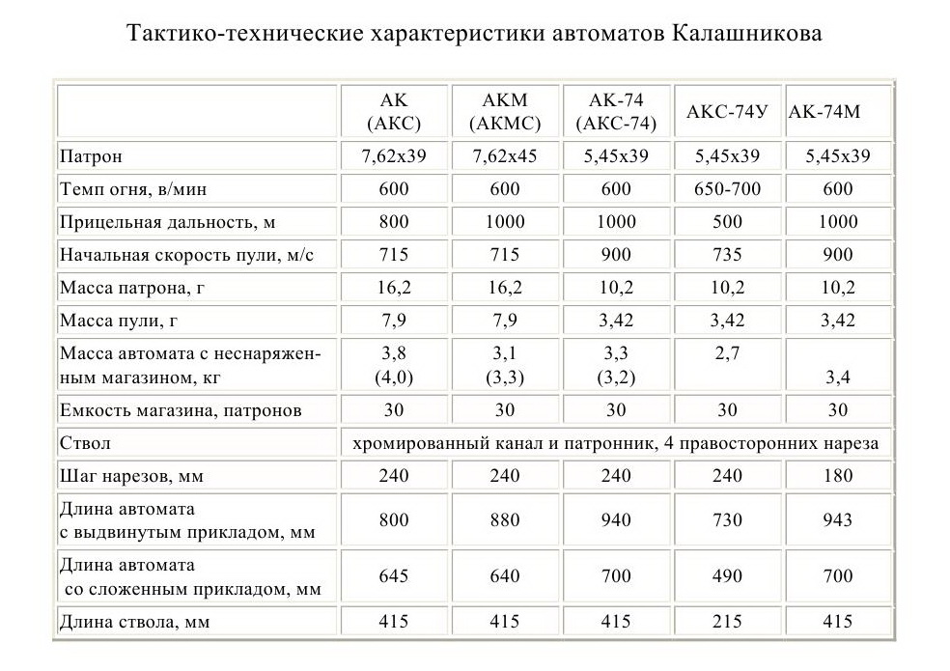
Назначение, характеристики, общее устройство.

Slide 5
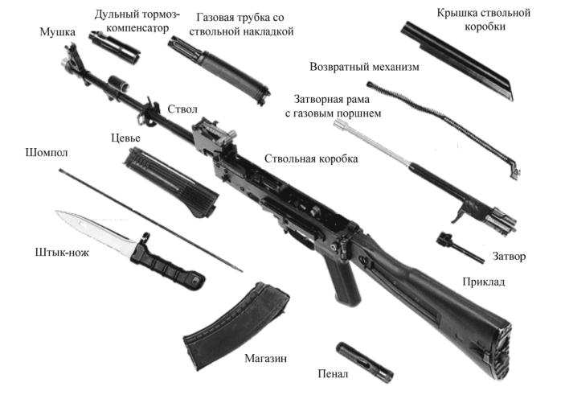
Назначение, характеристики, общее устройство.

Slide 6
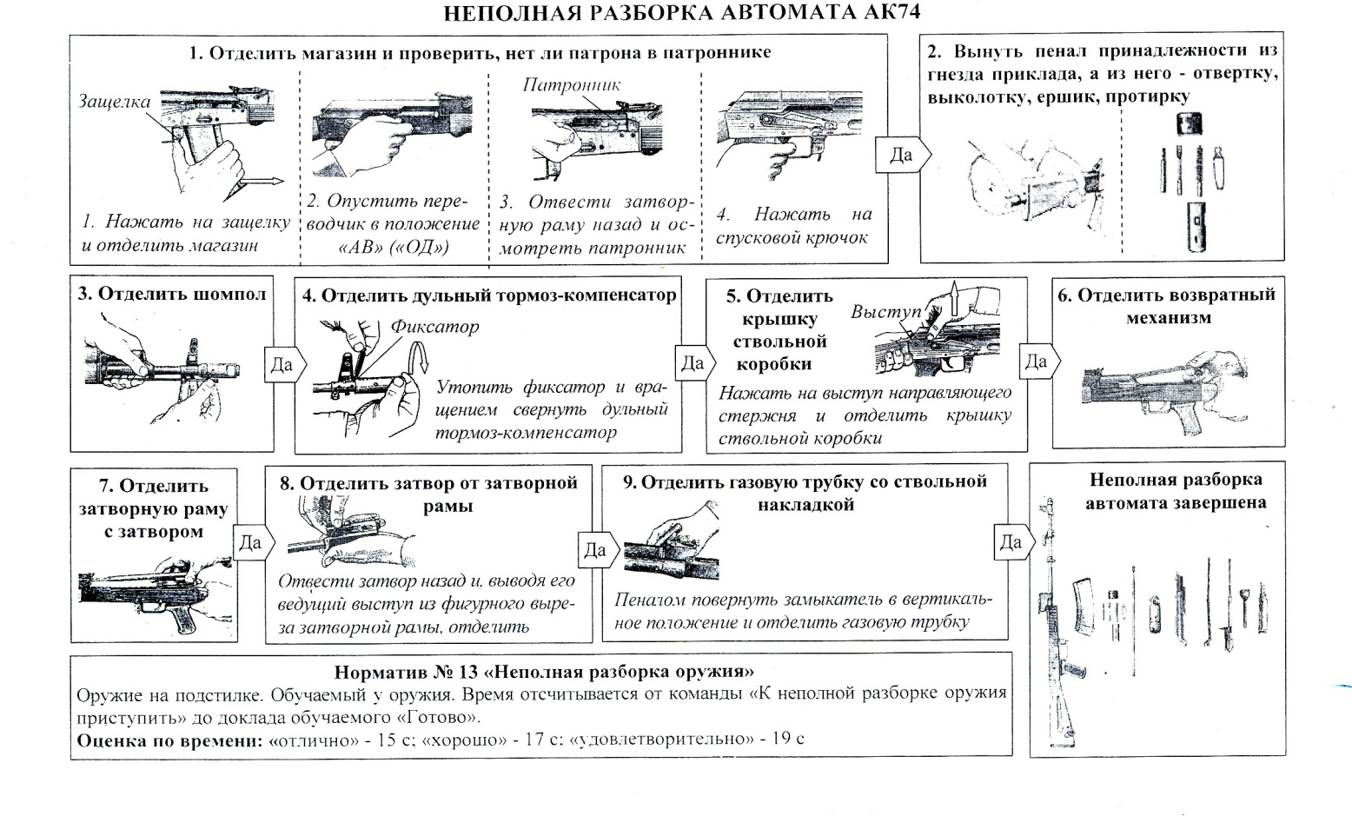
Разборка и сборка автомата.

Slide 7
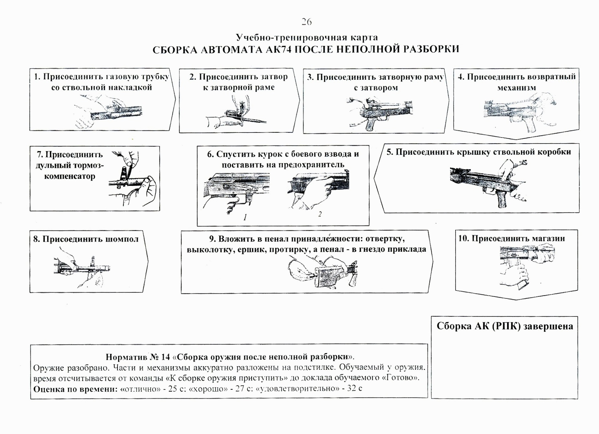
Разборка и сборка автомата.

Slide 8
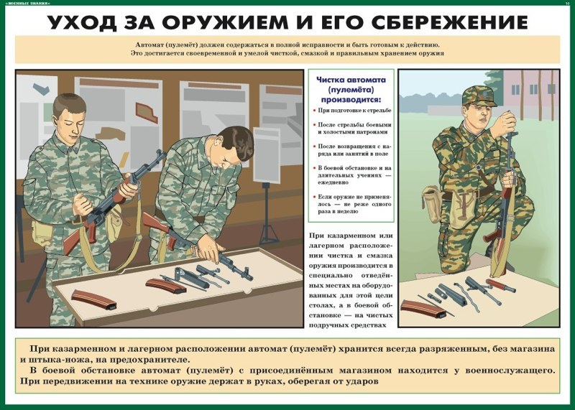
Подготовка автомата к стрельбе. Ведение огня.

Slide 9
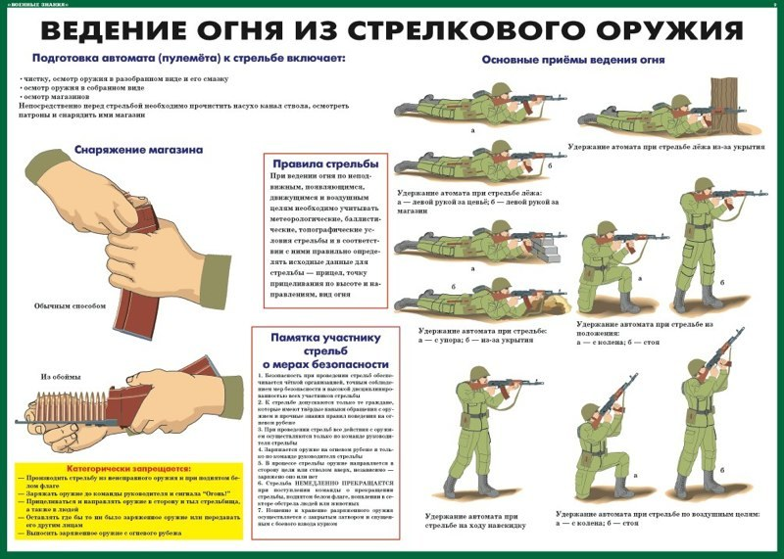
Подготовка автомата к стрельбе. Ведение огня.

Slide 10

История

